Slide 1
RELACIÓN ENTRE CARGA HIPÓXICA Y ADHERENCIA AL TRATAMIENTO CON CPAP
A. Viedma Sánchez, J.A Delgado Torralbo, C. Romero Muñoz
Servicio de Neumología del HUVM
INTRODUCCIÓN:
La carga hipóxica (HB) es un marcador que refleja la profundidad y duración de las desaturaciones nocturnas, aunque su relación con la adherencia al tratamiento no está claramente definido.
OBJETIVOS:
Analizar la asociación entre HB y el cumplimiento a los 3 meses de tratamiento con CPAP.
MÉTODOS:
Estudio observacional prospectivo en 243 pacientes con apnea del sueño evaluados mediante poligrafía domiciliaria. Se analizaron datos demográficos, antropométricos, clínicos y poligráficos. La adherencia a CPAP se evaluó a los 3 meses.
RESULTADOS:
Comorbilidades | N y %
Hipertensión arterial | 131(54,1)
Reflujo Gastroesofágico | 70(29)
Patología psiquiátrica | 68(28)
Comorbilidad respiratoria | 64(26,3)
Diabetes Mellitus | 55(22,7)
Arritmias | 30(12,4)
Hipotiroidismo | 27(11,2)
Otras enfermedadades cardiovasculares | 27(11,2)
N=243 | Media±Desv.típica
Edad (años) | 55±12,8
Sexo | Varones:163(67%)
Tabaquismo | Nunca+Ex:177(76%)
Índice de masa corporal (IMC) | 33±6,8
Epworth | 11±5
Índice apnea-hipopnea (IAH) | 36,2±18,7
Carga hipóxica (HB) | 92,4±83,2
Ratio cumplimiento (3 meses) | 4,4±2,6

Slide 2
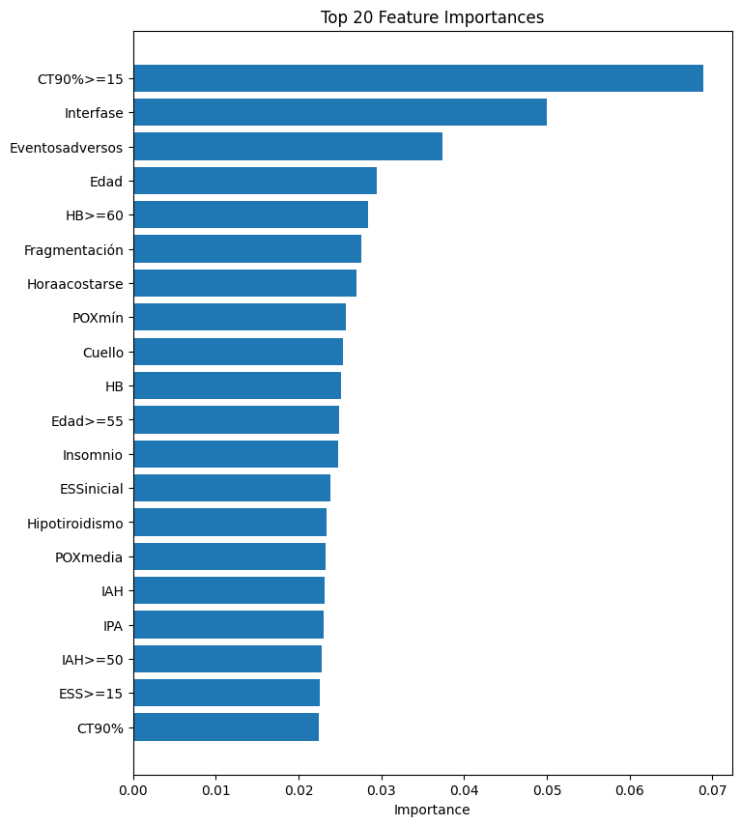
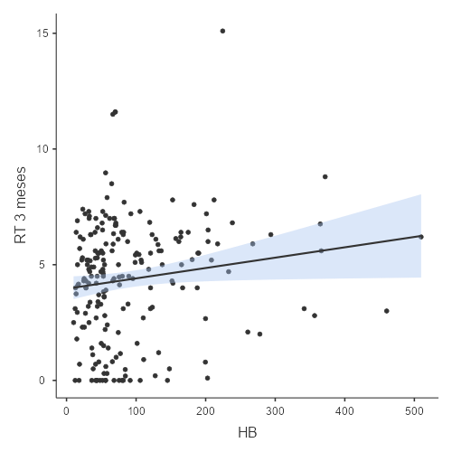
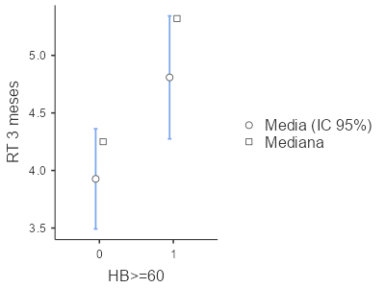
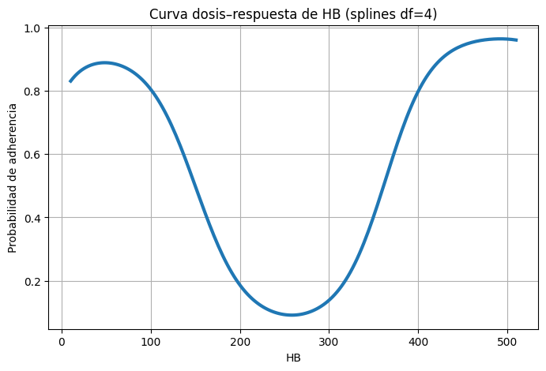
t Student -2.5* p 0.01
Nota. * p < .05, ** p < .01, *** p < .001
Coef Rho Spearman 0.146* p 0.035
Nota. * p < .05, ** p < .01, *** p < .001
CONCLUSIONES:
El HB parece desempeñar un papel modulador en la adherencia a la CPAP.
El HB no actúa como predictor lineal clásico, sino como modulador fisiopatológico con comportamiento no lineal, lo que sugiere que la adherencia a CPAP podría estar determinada por fenotipos biológicos diferenciados más que por variables aisladas.

